Slide 1
Sajūtu takas

Slide 2
Saturs
Kas ir baskāju jeb sajūtu takas?
Kam paredzētas baskāju takas?
Sajūtu takas Latvijā.
Rekordi starp takām.
Baskāju takas Ogres novadā.
Baskāju takas Ogrē.
Alternatīvas baskāju takām.
Baskāju takas savām rokām.
Mūsu taka: mērķis, darba gaita.

Slide 3
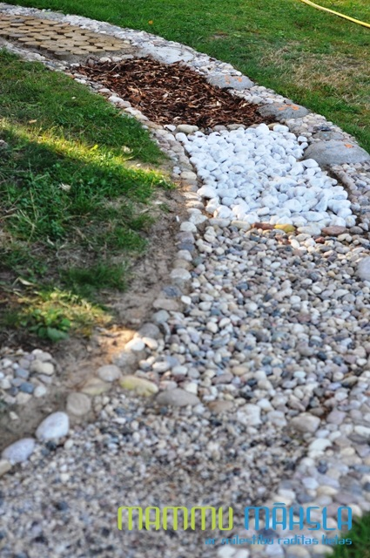
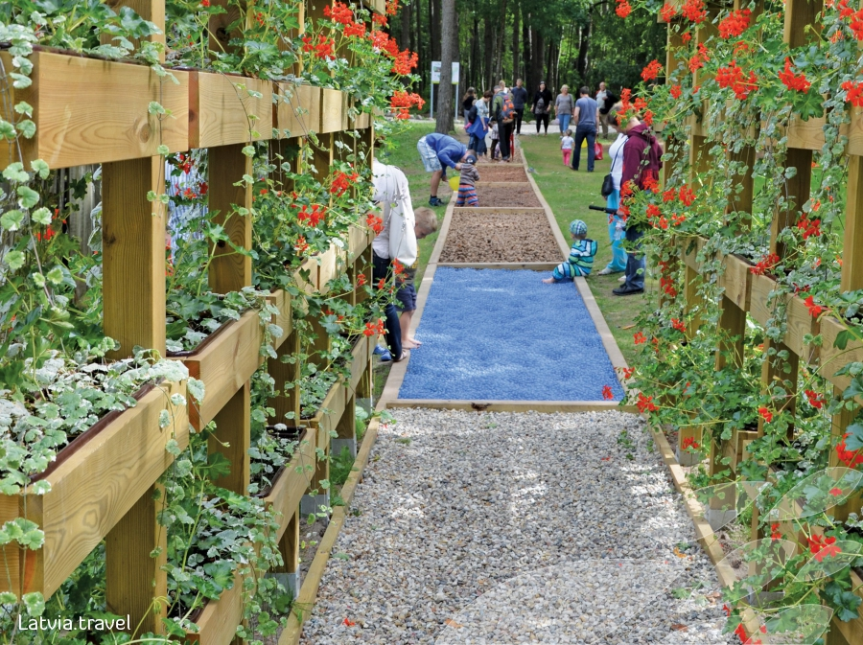
Kas ir sajūtu jeb baskāju taka?
Baskāju taka — veselīgs refleksoloģijas rituāls priekš pēdām, kurās atrodas 72 tukstoši nervu galu.
Pielietojums: basām kājām pastaigāties pa dažādu sektoru segumiem-akmeņiem, dažādas frakcijas smiltīm,laukakmeņiem,
mulču, čiekuriem, kastaņiem, zīlēm, u.c.
Avots: https:///article/novosti/153568-unikalnaya-bosonogaya-tropa

Slide 4
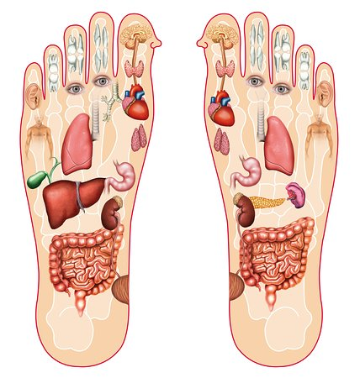
Pēdu punktu masāža
Pēdu punktu masāža ir maigs spiediens uz visiem pēdu virsmā izkliedētajiem punktiem.
Mūsu pēdās atrodas daudz refleksogēno punktu. Šie punkti ir saistīti ar noteiktiem iekšējiem orgāniem, dziedzeriem un audiem, t.i., ar visām organisma struktūrām. Var teikt, ka pēdas ir ķermeņa spogulis.
Neliels, maigs spiediens uz refleksogēno punktu ietekmē tam atbilstošo orgānu un normalizē tā darbību.
Pēdas punktu masāža stimulē organisma dabiskās aizsargspējas - līdz ar to organisms pats tiek galā ar slimību un veselība uzlabojas.

Slide 5
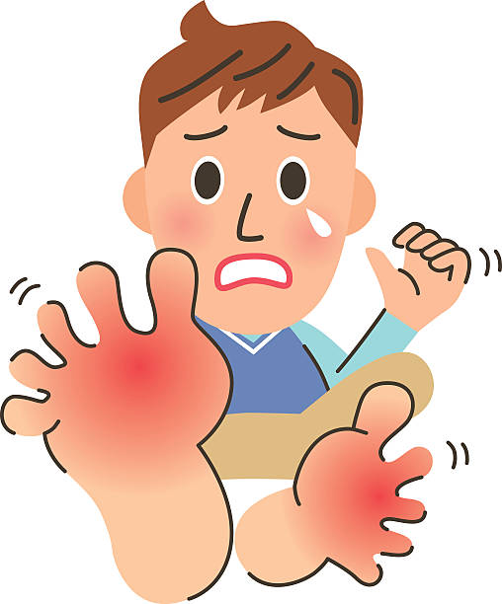
Reflektoro punktu pēdās jutīgumu nosaka šādi faktori:
• Enerģijas plūsmas traucējumi noteiktā zonā. • Aktuāla ķermeņa fiziskā stāvokļa problēma. • Psihoemocionālais stāvoklis. • Medikamentu iedarbība. • Pagātnē neatrisinātu jeb neizārstētu saslimšanu un to seku aktualizēšana (atsaukšana atmiņā). • Norāde uz iespējamiem veselības stāvokļa traucējumiem nākotnē (signalizēšana).

Slide 6
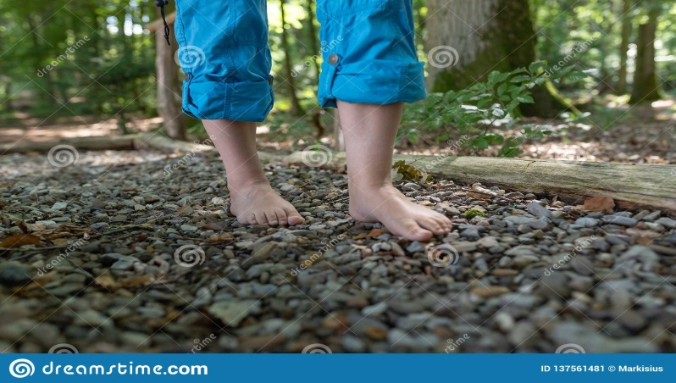
Sajūtu takas izmantošanas terapeitiskais pamatojums
Norūda organismu un palielina tā aizsargspējas;
Stiprina kāju muskuļus;
Nostiprina imunitāti;
Sniedz daudz pozitīvo emociju un garantē enerģijas uzņemšanu;
Mazina galvassāpes;
Nervu gali pēdās aktivizējas un labvēlīgi ietekmē organisma darbību.
Stresa mazināšana un relaksācijas veicināšana. • Asins cirkulācijas uzlabošana. • Visu orgānu sistēmas līdzsvarošana.

Slide 7
Refleksoloģijas pielietošanai, ( šis princips jārespektē arī sajūtu takās), pastāv šādas galvenās kontrindikācijas:
• Akūtas saslimšanas, lipīga ādas slimība
Drudzis • Kāju vai pēdu gangrēna. • Iekšējā asiņošana. • Nediagnosticētas sāpes. • Grūtniecības pirmais trimestris.

Slide 8
Ieskats Latvijas baskāju takās

Slide 9
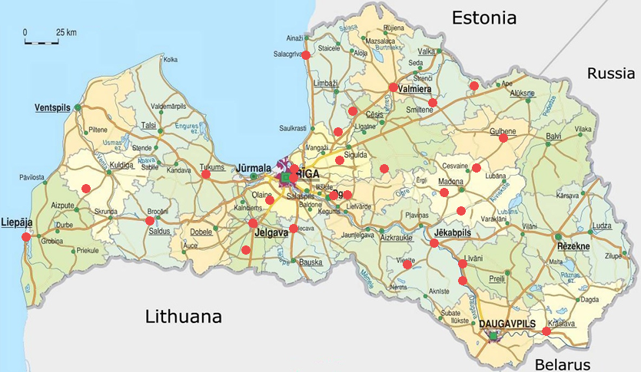
Sajūtu takas Latvijā
Baskāju takas atrašanās vietas apzīmējums Latvijas kartē

Slide 10
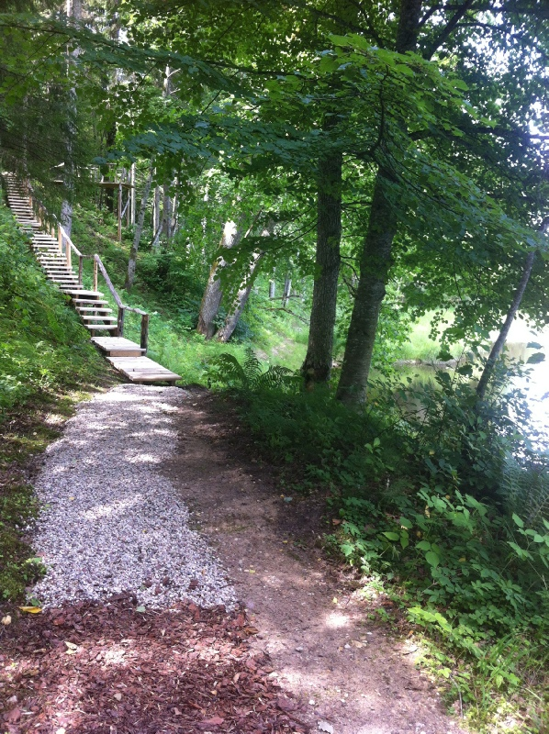
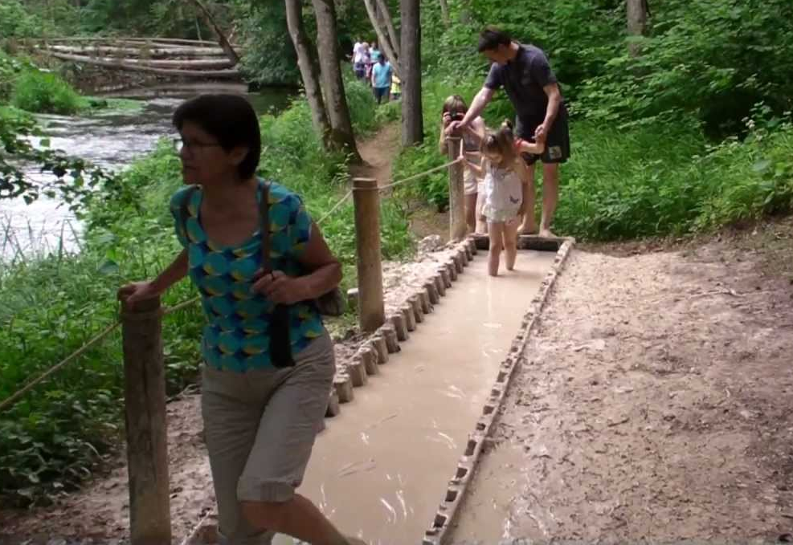
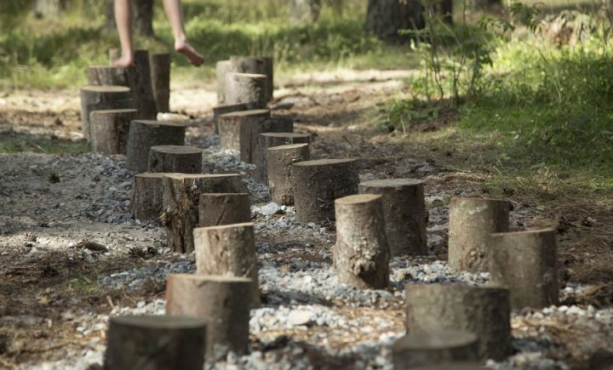
Latvijas sajūtu taku īpatnības
Tukumā atrodas garākā (2900m) un senākā (2012.g) sajūtu taka Latvijā;
Valmierā taka piemērota bērniem, 10 metrus dažadi segumi un tālāk taka apvienota ar atrakciju elementiem;
Lēdmanē izbūvēta baskāju taka «Cerība» ar 60 Bībeles tekstu sižetu atspoguļojumu;
Liepājā pieejama sajūtu taka ar daudzveidīgāko segumu daudzumu (45 esošie un 70 vēl ieplānoti).

Slide 11
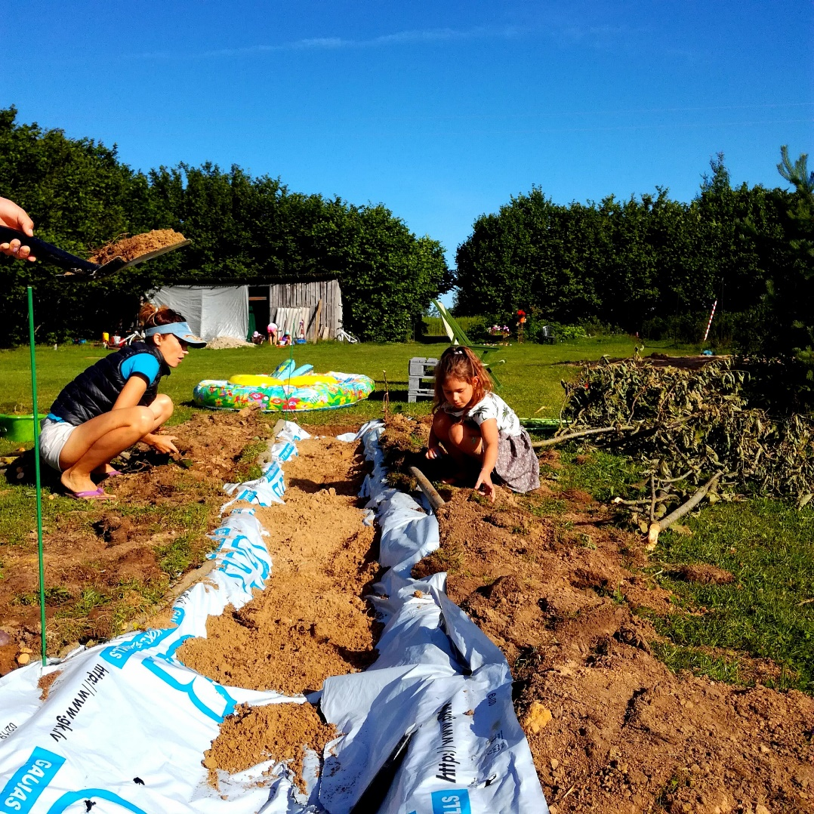
Sajūtu takas Ogrē un novadā
Izpētot aktīvās atpūtas dabas objektus Ogres pilsētā, secināts, ka Ogrē nav publiski pieejama neviena sajūtu taka, taču netālu no Ogres – Ogresgalā atrodama baskāju taka, kuru izveidoja savā skolas teritorijā Ogresgala pamatskolas skolēni un skolotāji.

Slide 12
Sajūtu taka Ogrē
Projekta «PULCHRA» ietvaros, ar Ogres pašvaldības atbalstu, izstrādātā baskāju taka paredzēta kā pirmā publiski pieejamā sajūtu taka Ogres pilsētā.

Slide 13
Jaunogres vidusskolas ar Ogres novada pašvaldības atbalstu sajūtu takas izveide PULCHRA projekta ietvaros

Slide 14
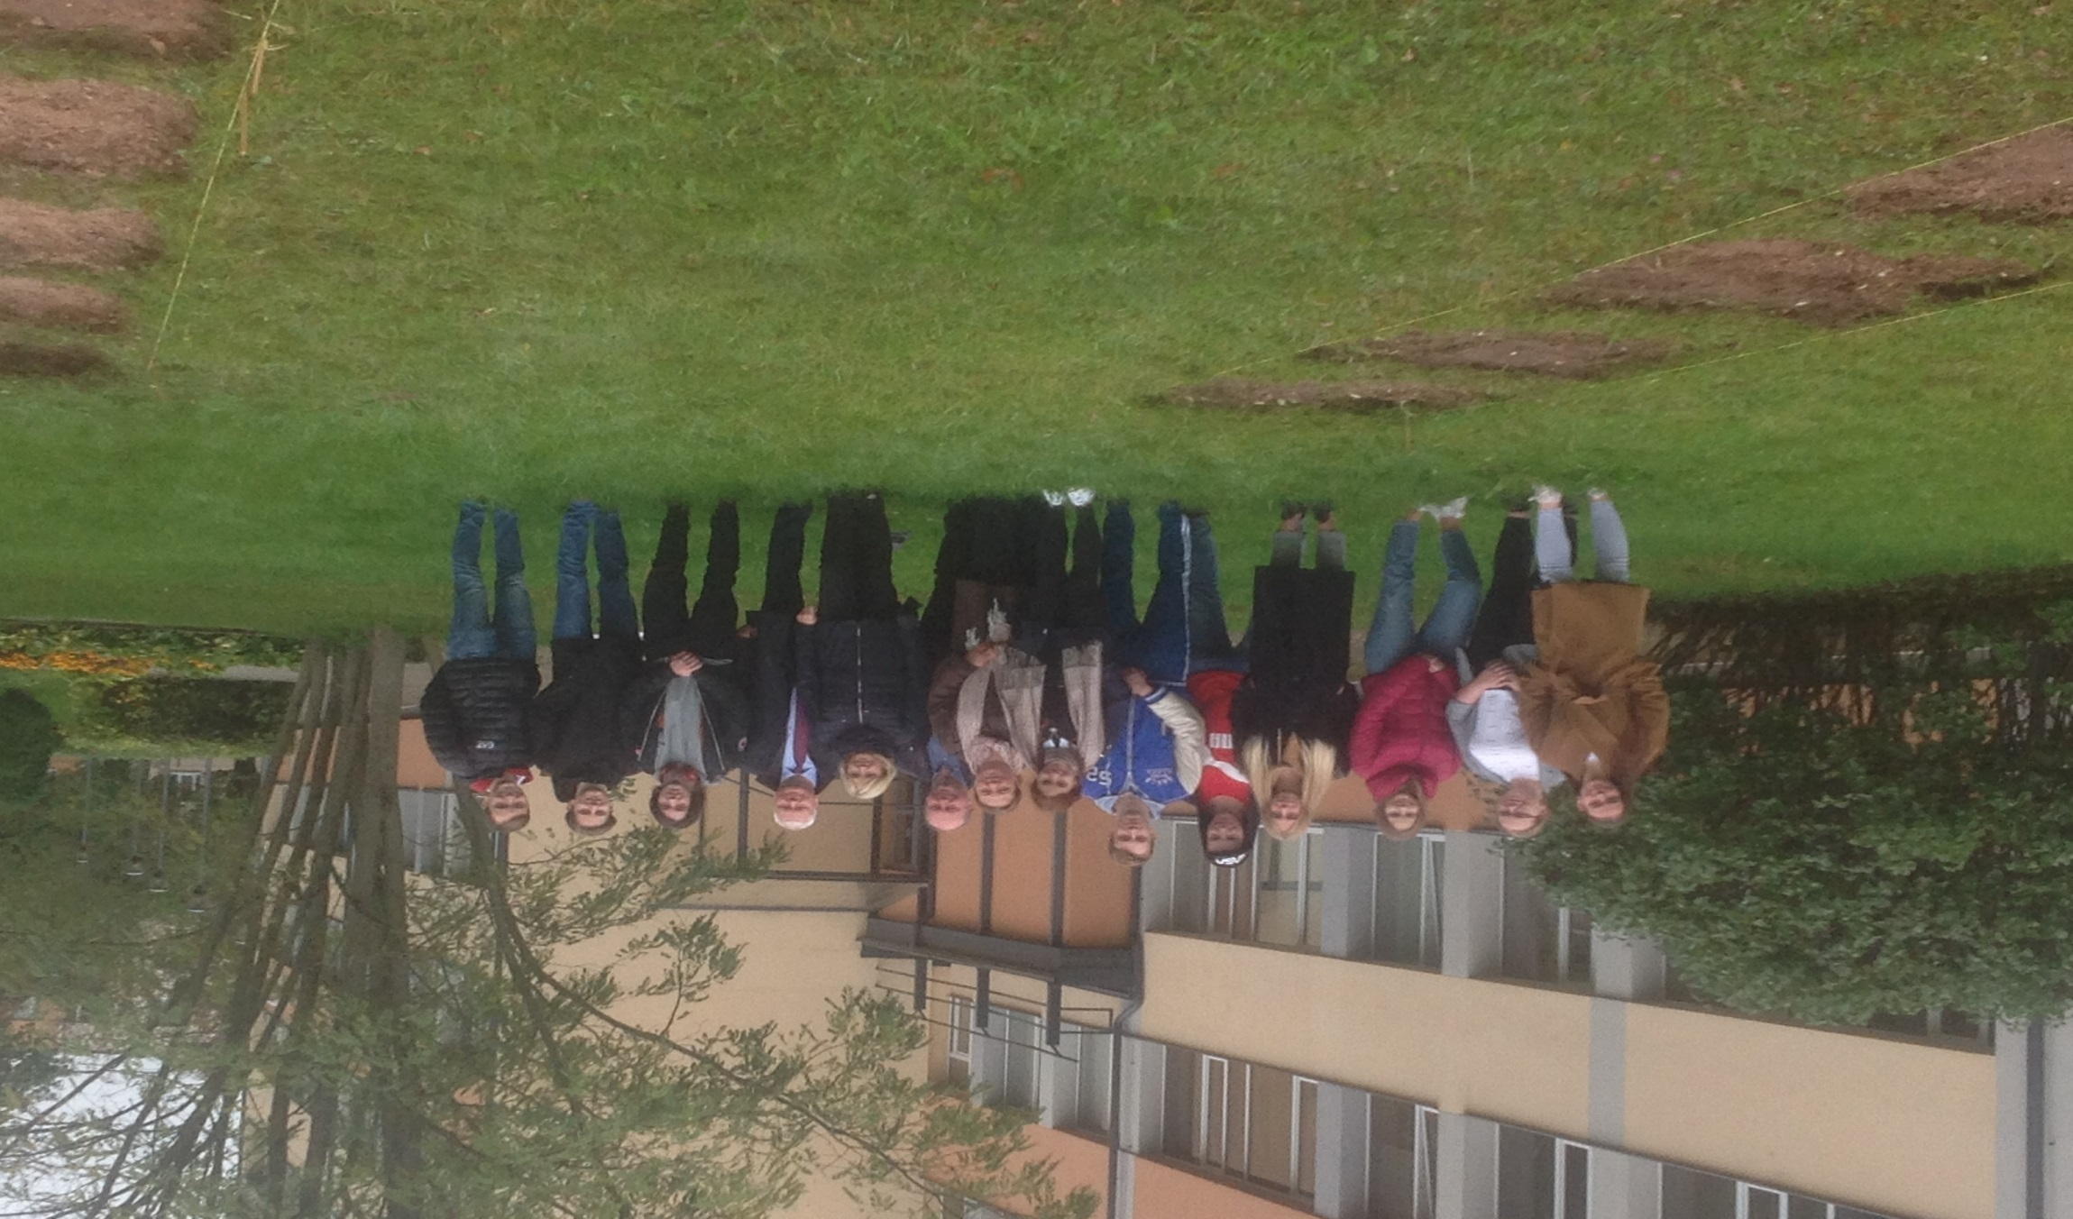
Projekta PULCHRA atbalstītāji

Slide 15
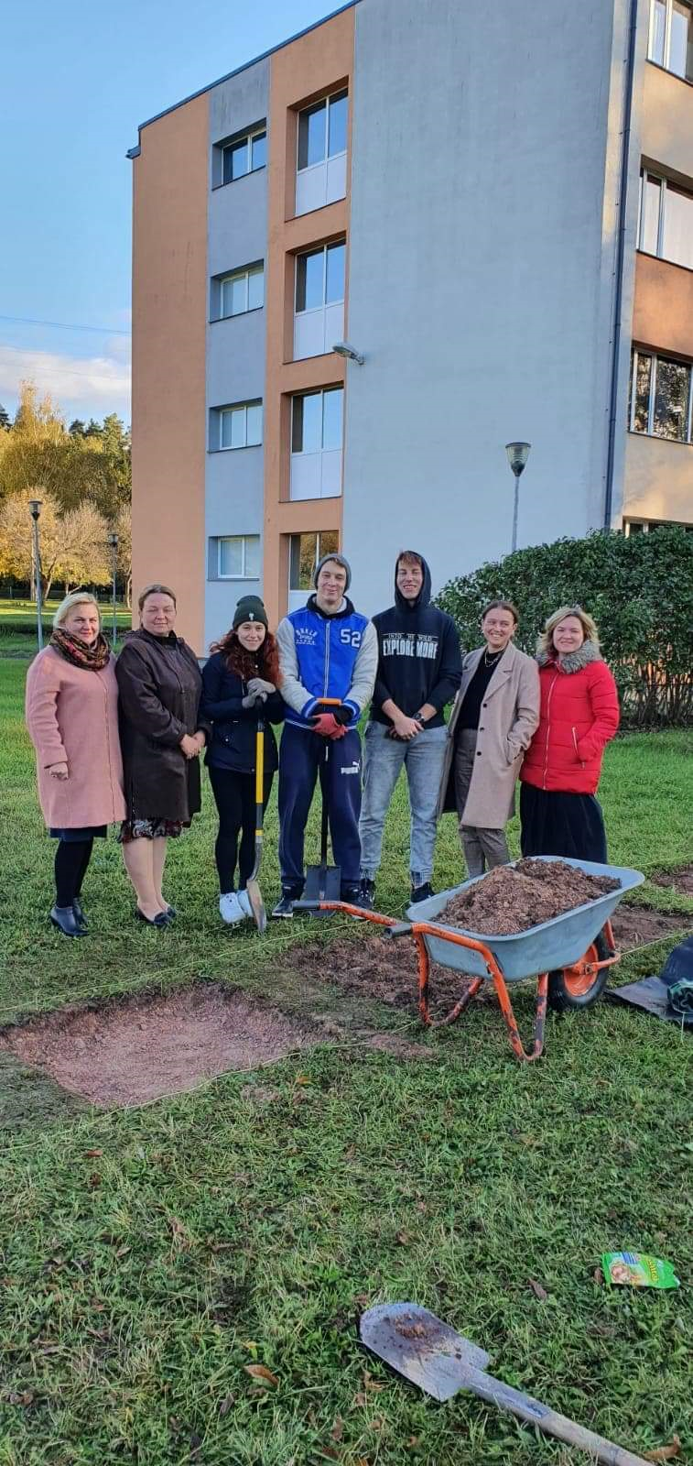

Slide 16
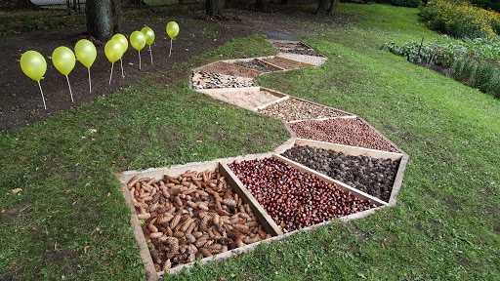
Darba mērķis
Labiekārtot pilsētas infrastuktūras atpūtas objektu, ar mērķi veicināt veselīgu dzīvesveidu Ogres pilsētas iedzīvotājiem, tās viesiem.
Sniegt atbalstu cilvēkiem veselības stiprināšanā, kuriem noteikta profilaktiska rakstura reabilitācija pēc saslimšanām.

Slide 17
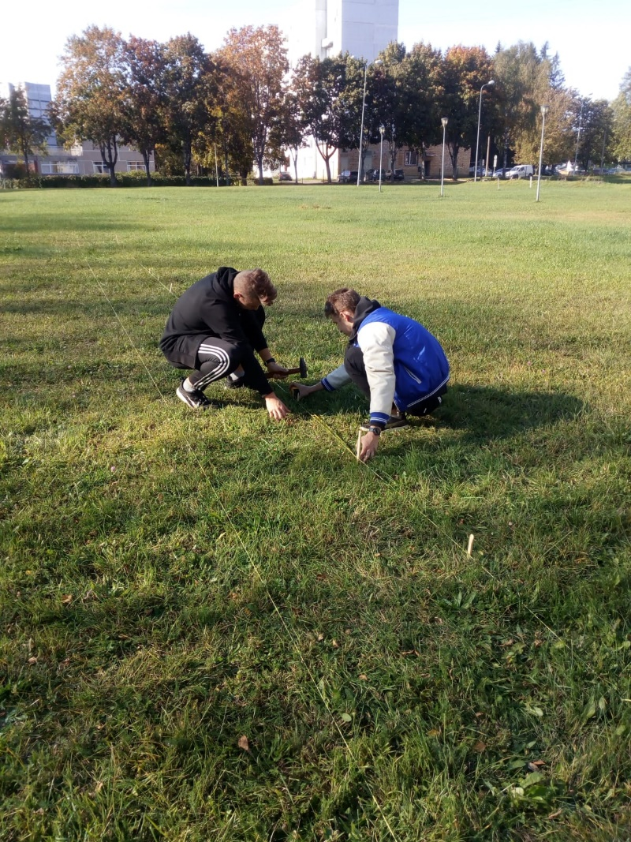
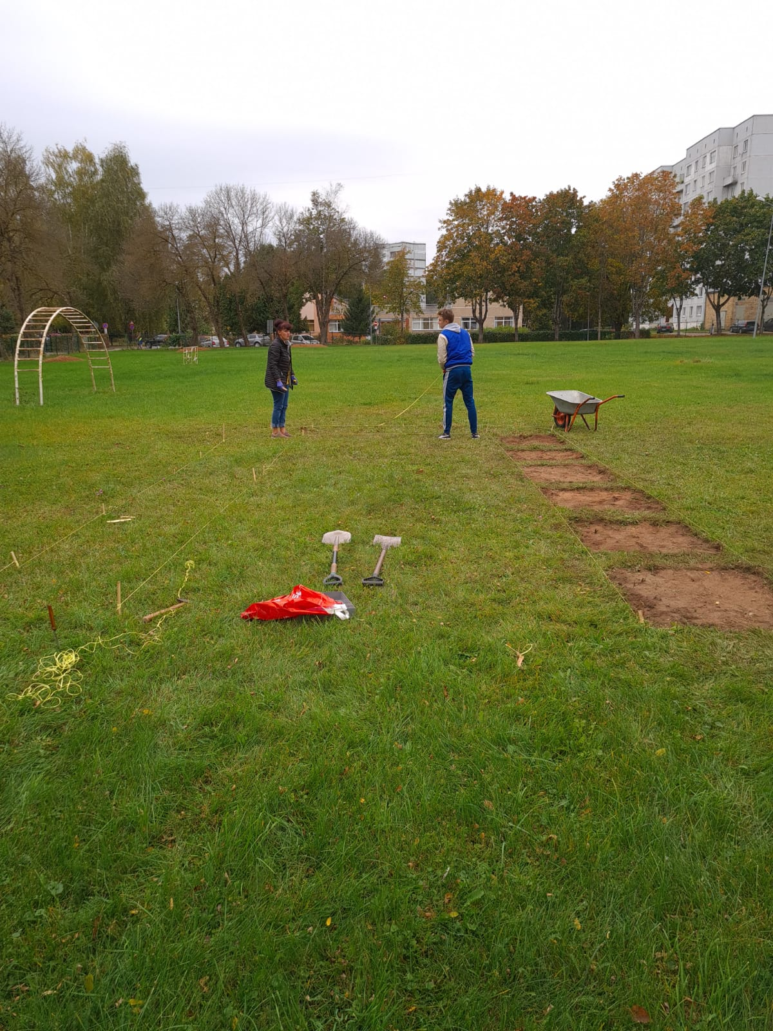
Darba gaita
Vietas izvēle
Zālāja attīrīšana
Mērījumu veikšana
Sektoru sagatavošana

Slide 18
Foto atskaite par veikto darbu rudenī

Slide 19
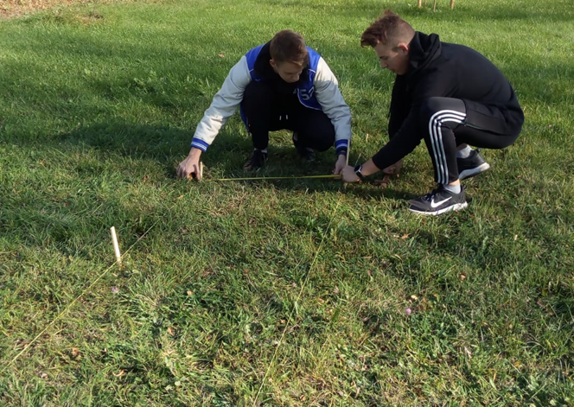
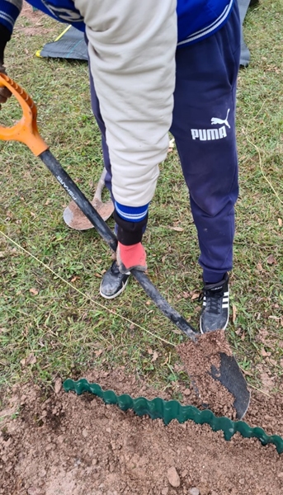

Slide 20
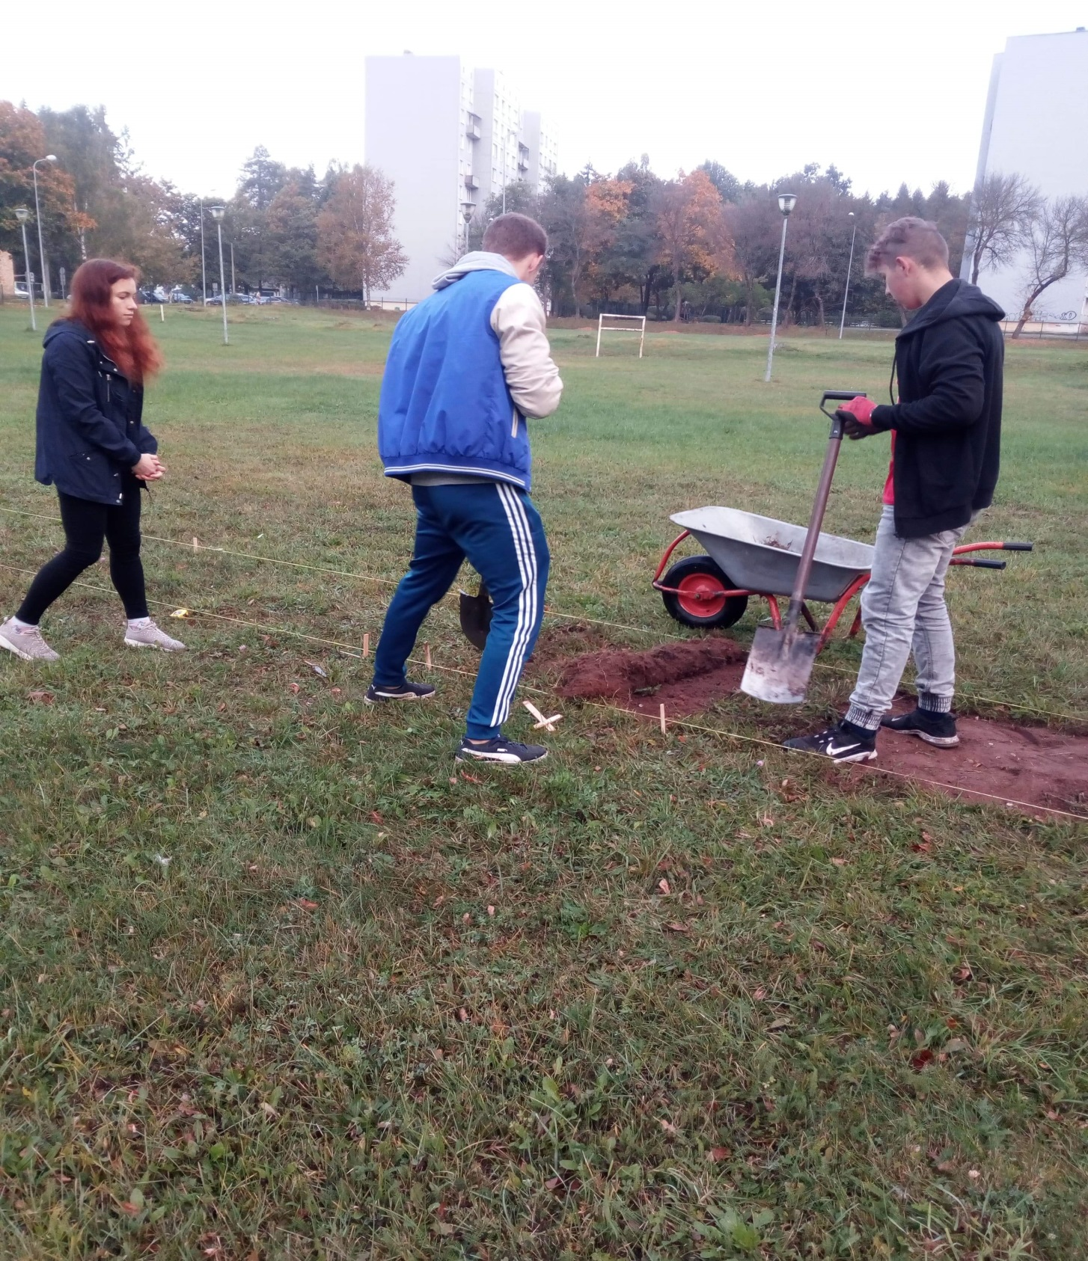

Slide 21
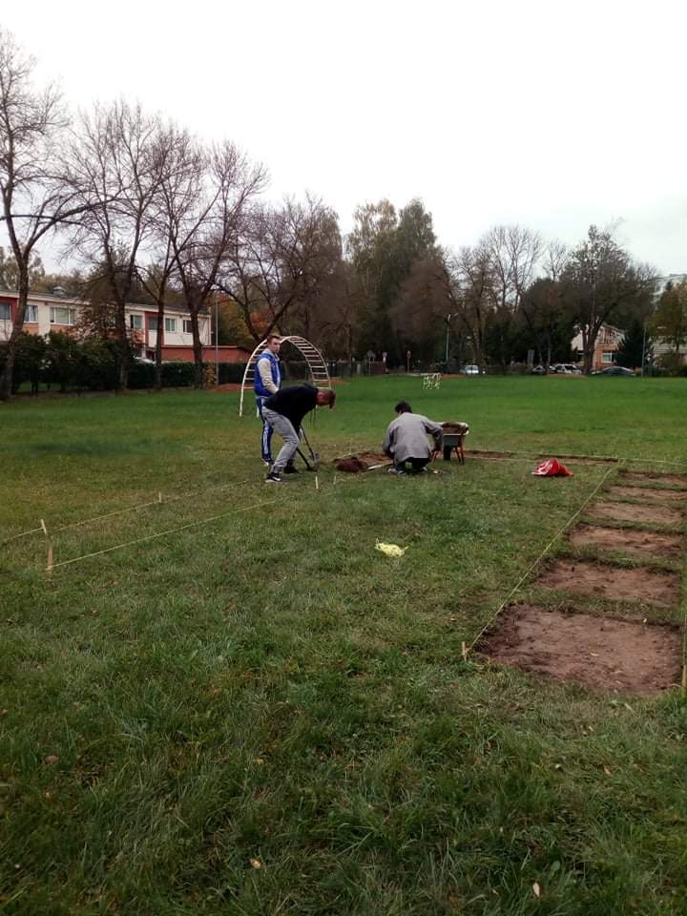

Slide 22
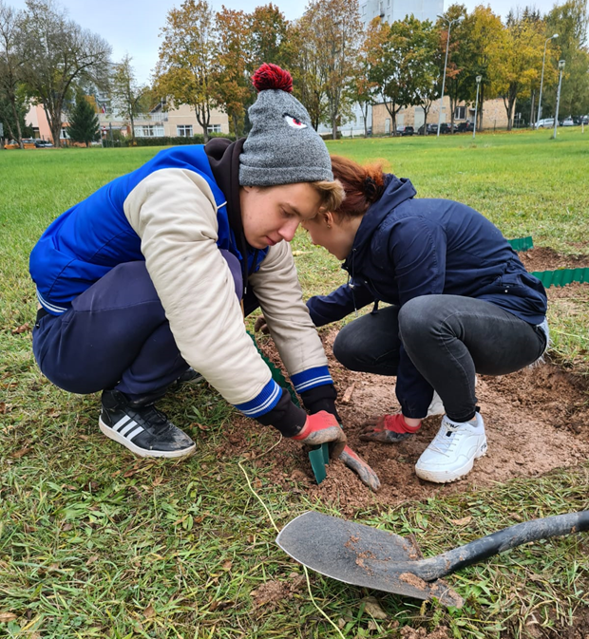

Slide 23
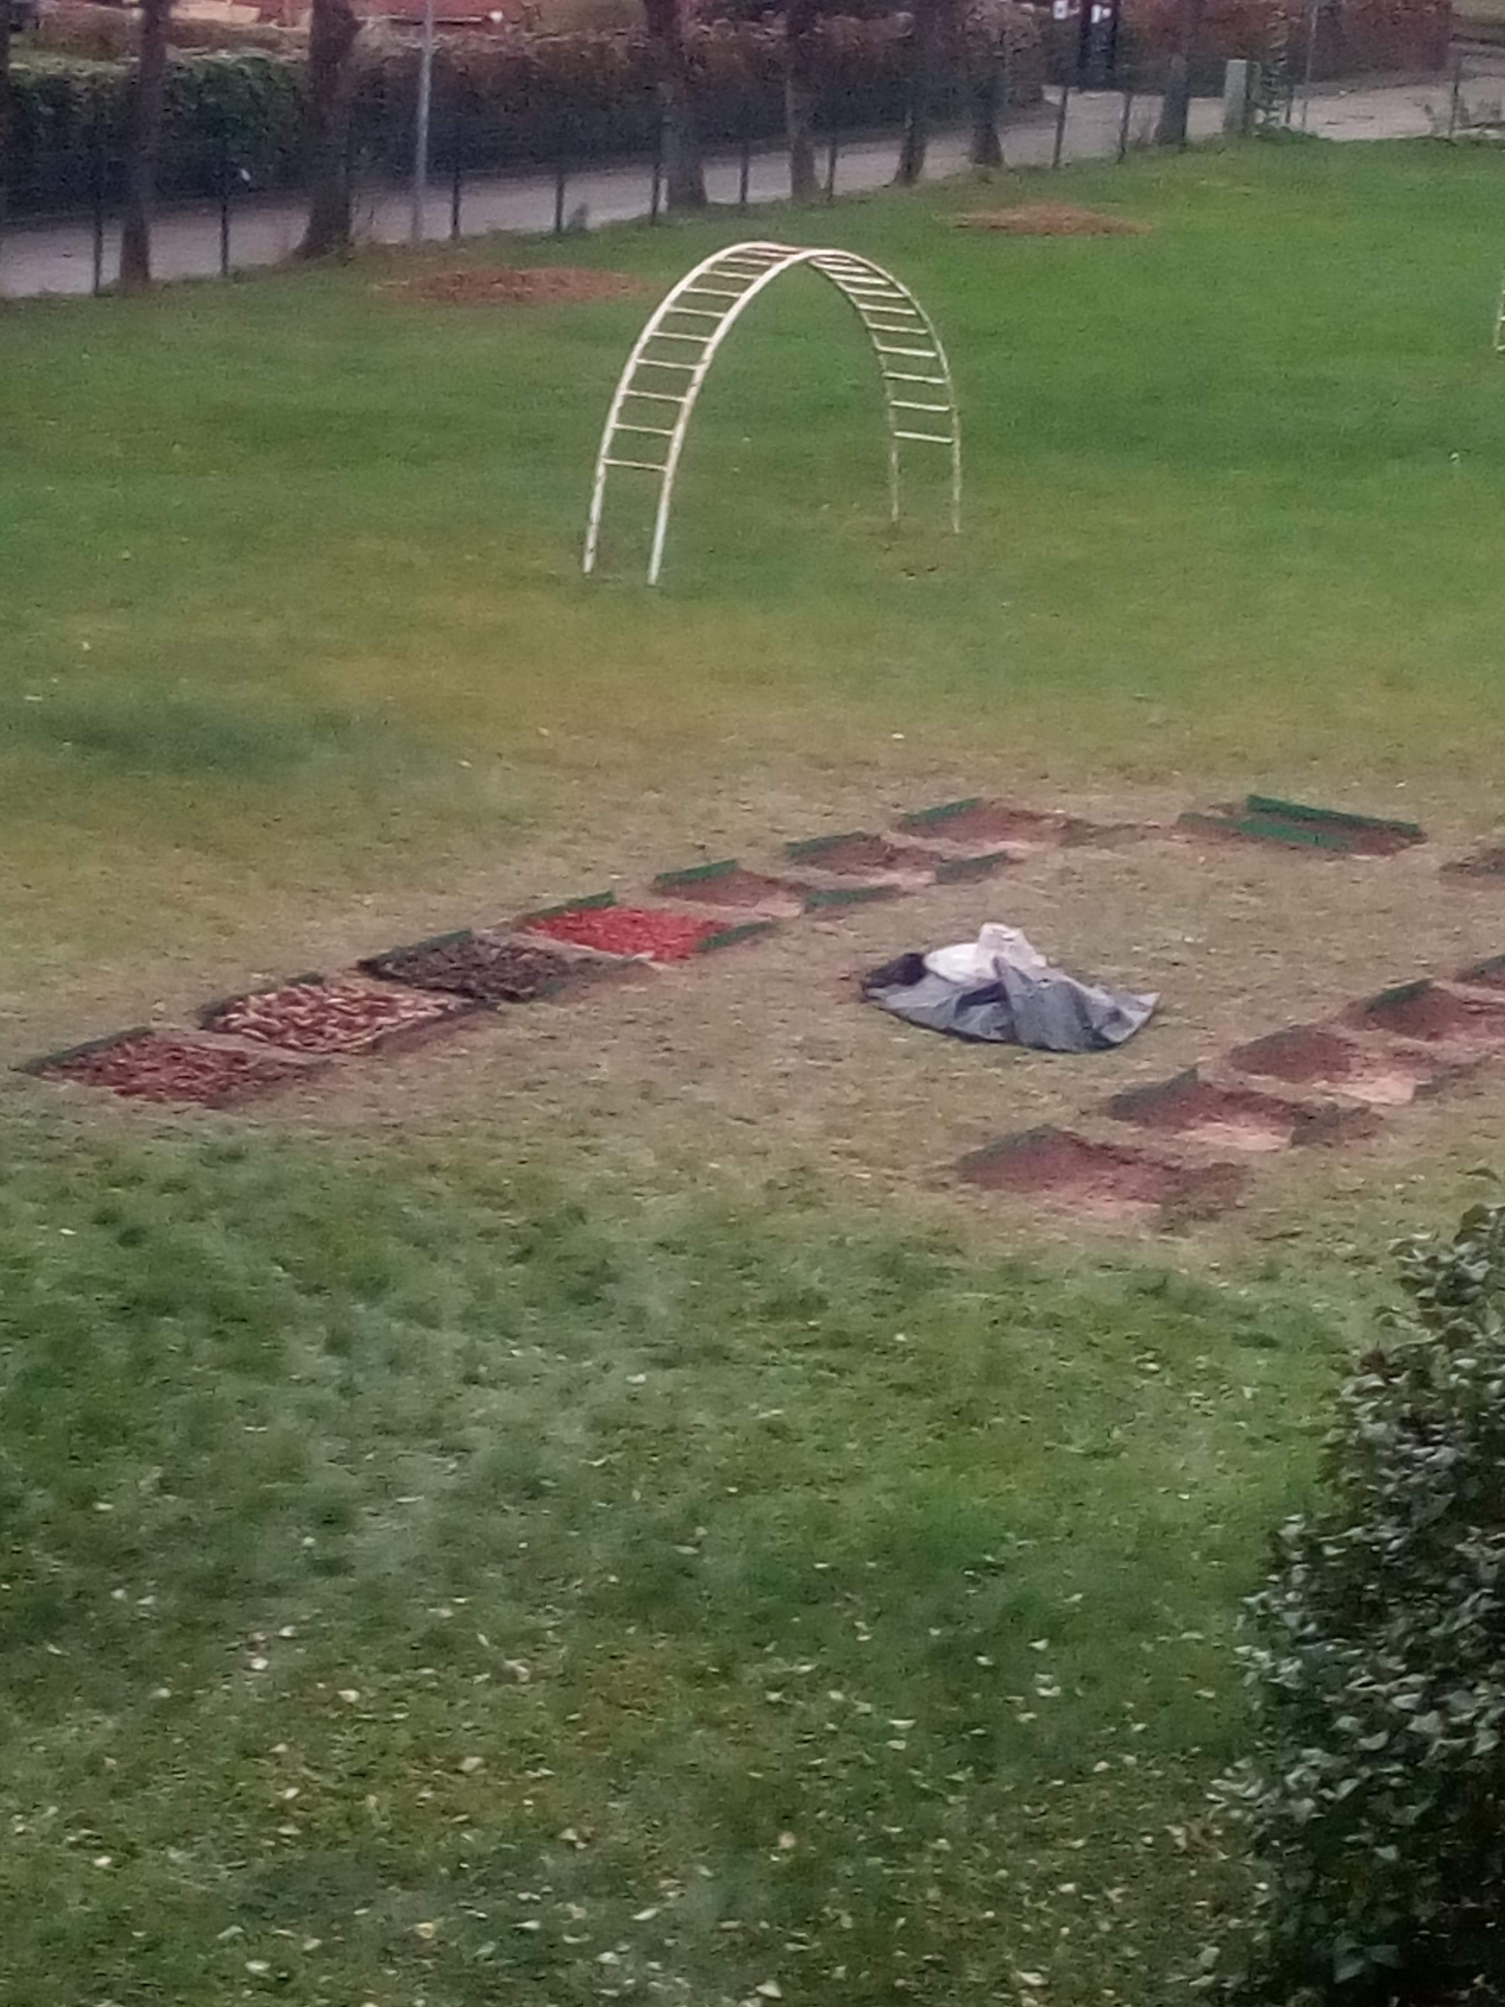

Slide 24
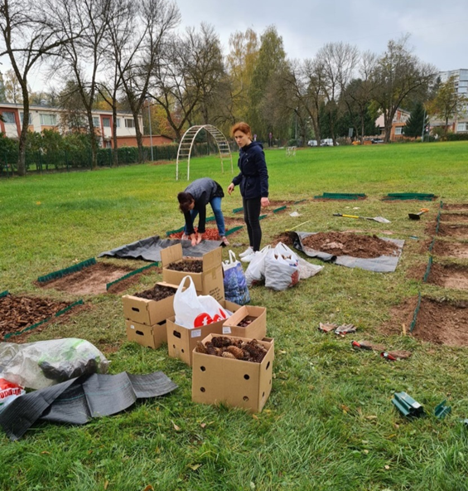
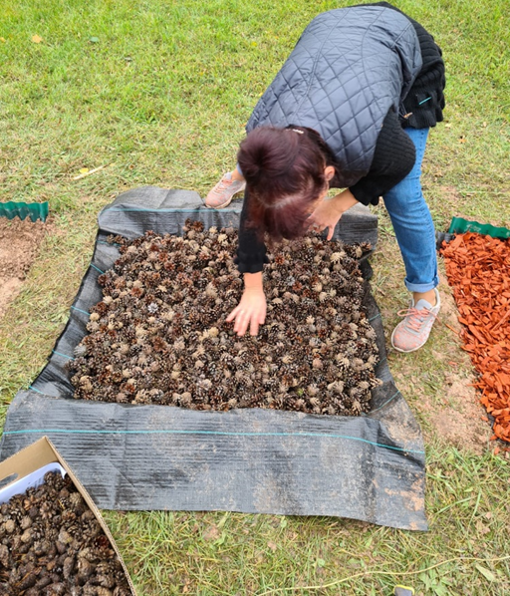

Slide 25
Ziemas periodā
darbi ir
pārtraukti
līdz pavasarim

Slide 26
Paldies par sadarbību projekta atbalstītājiem!

Slide 27
JAUTĀJUMI- ? KOMENTĀRI - ? Paldies par uzmanību!

